Slide 1

Sozialrechtliche Fragen in der Orthopädie
Leidenschaft
fürs Leben.
Ein Vortrag der Sozialberatung
Bitte beachten Sie, dass die Präsentation keine Beratung ersetzt und die SRH keine Haftung für die Richtigkeit, Vollständigkeit und Aktualität der Inhalte übernimmt.

Slide 2
Gliederung
Wirtschaftliche Sicherung
Stufenweise Wiedereingliederung
Schwerbehindertenrecht
Weiterführende Links

Slide 3
Offene Sprechstunden der Sozialberatung
(ohne Termin)
  Montag:
  10.30 Uhr – 11.30 Uhr in Z. 124 bei Fr. Fischer
  Mittwoch:
  10.30 Uhr – 11.30 Uhr in Z. 149a bei Fr. Mößner
  → Bei Abwesenheit bitte den Aushang an der jeweiligen Tür beachten!

Slide 4
Wirtschaftliche Sicherung
01

Slide 5
Während der Reha und danach
  während der Reha gibt es nur eine Aufenthaltsbescheinigung → Erhalt auf Nachfrage beim Empfang
  Der Reha-Aufenthalt muss dem Arbeitgeber, der Agentur für Arbeit oder dem Jobcenter mitgeteilt werden
  Wie geht es am Tag nach der Entlassung weiter:
  Bei Arbeitsunfähigkeit: weitere Krankmeldung über Haus- oder Facharzt
  Bei Arbeitsfähigkeit: Wiederaufnahme der Tätigkeit am Tag nach der Entlassung oder Urlaub (muss bei Wunsch vom Arbeitgeber gewährt werden)
  bei Arbeitslosigkeit: Meldung bei Agentur für Arbeit/Jobcenter

Slide 6
Entgeltfortzahlung
  6 Wochen Entgeltfortzahlung durch Arbeitgeber ab Beginn der Arbeitsunfähigkeit wegen einer Krankheit (bei Beschäftigung von mindestens 4 Wochen oder länger)
  Voraussetzung: Arbeitsunfähigkeitsbescheinigung (Krankmeldung) oder Aufenthaltsbescheinigung
  Ausschluss/Anrechnung von Vorerkrankungszeiten:
  wegen derselben Krankheit wurden vor der erneuten Arbeitsunfähigkeit innerhalb des letzten halben Jahres bereits (bis zu) 6 Wochen Entgeltfortzahlung bezahlt
  → ansonsten Auszahlung des Restanspruchs

Slide 7
Übergangsgeld
= Entgeltersatzleistung der Rentenversicherung
  Antrag erforderlich wenn, die Rentenversicherung Kostenträger der Reha ist und
  Kein Anspruch mehr auf Entgeltfortzahlung besteht oder der Anspruch nicht für die ganze Reha reicht
  Vor der Reha Krankengeld bezogen wurde
  Vor der Reha Arbeitslosengeld bezogen wurde
  Vor der Reha freiwillige Rentenversicherungsbeiträge aus einem Arbeitseinkommen gezahlt wurden
  → Bei Anspruch auf Bürgergeld wird dieses vom Jobcenter weiterbezahlt

Slide 8
Beantragung des Übergangsgelds
  der Antrag wird Ihnen automatisch mit der Genehmigung der Reha nach Hause geschickt
  Den Antrag können Sie auch online unter www.deutsche-rentenversicherung.de stellen oder Sie melden sich in unserer offenen Sprechstunde
  es gibt keine Antragsfristen
  Der Antrag besteht aus zwei Teilen:
  Erklärung der Versicherten / des Versicherten (Formular G0512)
  Hinweise für den Arbeitgeber (Formular G0513)
  Bei Bezug von Arbeitslosengeld einzureichen: Aufhebungsbescheid der AfA

Slide 9
Beantragung des Übergangsgelds
Antrag Übergangsgeld:
https://www.deutsche-rentenversicherung.de/SharedDocs/Formulare/DE/_pdf/G0512.html
https://www.deutsche-rentenversicherung.de/SharedDocs/Formulare/DE/_pdf/G0513.html
oder
www.deutsche-rentenversicherung.de → Antrag stellen → Anträge online stellen bzw. zwischengespeicherten Antrag bearbeiten → Rehabilitation → G0512 Übergangsgeld - Erklärung der Versicherten / des Versicherten oder
in der Suchmaschine „G0512“ eingeben → eAntrag (barrierefrei): Direktlink zum Online-Formular G0512 anklicken und ausfüllen

Slide 10
Höhe des Übergangsgelds
  Die Berechnungsgrundlage beträgt etwa soviel wie das Nettoeinkommen und davon
    75 Prozent für Versicherte mit mindestens einem Kind mit Kindergeldanspruch
    68 Prozent für die übrigen Versicherten
  → Die Rentenversicherung übernimmt die fälligen Sozialversicherungsbeiträge voll
  Ausnahmen bei der Berechnungsgrundlage
  bei Selbstständigen: Berechnung aus Einkommen/Beiträgen im Jahr vor der Reha
  Bezieher von Arbeitslosengeld: gleiche Höhe wie Arbeitslosengeld

Slide 11
Krankengeld
  wird nur gezahlt, wenn kein Anspruch mehr auf Entgeltfortzahlung und weiterhin Arbeitsunfähigkeit besteht
  Nachweis über nahtlose Krankmeldungen → keine Unterbrechung!
  Rückwirkende Zahlung bis Datum der aktuellen Krankmeldung
Höhe
  70 % des Bruttoarbeitsentgelts, maximal aber 90 % des Nettoarbeitsentgelts
  Abzug der anteiligen/hälftigen Anteile der Sozialversicherung (Arbeitslosen-, Pflege- und Rentenversicherung)
  Bei Bezug von Arbeitslosengeld = selbe Höhe wie das Arbeitslosengeld

Slide 12
Alles rund ums Krankengeld
  Dauer des Anspruchs wegen derselben Krankheit für maximal 78 Wochen (ca. 1,5 Jahre) innerhalb einer Blockfrist von 3 Jahren
  Die Blockfrist von 3 Jahren beginnt mit dem erstmaligen Eintritt der Arbeitsunfähigkeit für die ihr zugrundeliegende Krankheit
  "Dieselbe Krankheit" = identische Krankheitsursache
  Keine Verlängerung der Leistungsdauer bei Hinzukommen einer weiteren Krankheit während der Arbeitsunfähigkeit
  Ruhen des Anspruchs (z.B. bei Bezug von Übergangsgeld) = Anrechnung auf Maximaldauer

Slide 13
Aussteuerung und Arbeitslosengeld
  Aussteuerung = Krankengeldanspruch ist ausgeschöpft
  Schriftliche Information durch Krankenkasse, wann der Anspruch endet
  Arbeitslosengeld bei Nahtlosigkeit (bei weiterer Arbeitsunfähigkeit)
  Antragstellung bei der zuständigen Agentur für Arbeit und Vorlage des Schreibens der Krankenkasse über den letzten Tag der Krankengeldzahlung

Slide 14
Voraussetzungen für ALG im Rahmen der Nahtlosigkeitsregelung (§ 145 SGB III)
  Keine von der Rentenversicherung festgestellte Erwerbsminderung
  weitere Arbeitsunfähigkeit für mehr als 6 Monate (Prüfung meist nach Aktenlage)
  Arbeitslosigkeit oder Bestehen eines Arbeitsverhältnisses, das jedoch aufgrund einer Krankheit/Behinderung schon mindestens 6 Monate nicht mehr ausgeübt werden konnte
  Erfüllung der Anwartschaftszeit
  Antrag auf berufliche bzw. medizinische Rehabilitation, gegebenenfalls Antrag auf Erwerbsminderungsrente

Slide 15
Zuzahlung zur Reha – 10 Euro am Tag
Kostenträger | Durchführung als | Dauer der Zuzahlung
Rentenversicherung | AHB | 14 Tage
Rentenversicherung | MRA | 42 Tage
AHB = Anschlussheilbehandlung (nach Krankenhausaufenthalt)
MRA = Medizinische Reha auf Antrag (von Zuhause über Haus- oder Facharzt)
  (Teilweise) Befreiung möglich:
  automatisch bei Bezug von Übergangsgeld während der Reha oder teilstationärer Reha
  per Antrag (G0160) bei monatlichem Nettoeinkommen geringer als 1.583 Euro oder
  bei einem Nettoeinkommen von bis zu 2.372 Euro sofern noch Kindergeldanspruch für ein Kind besteht (teilweise Befreiung) oder
  wenn bereits (ausreichend) Zuzahlungen im gleichen Kalenderjahr für medizinische Reha-Maßnahmen und Krankenhausbehandlungen geleistet wurden

Slide 16
Antrag auf Befreiung von Zuzahlungen DRV
Antrag:
https://www.deutsche-rentenversicherung.de/SharedDocs/Formulare/DE/_pdf/G0160.html
  oder
www.deutsche-rentenversicherung.de → Antrag stellen → Anträge online stellen bzw. zwischengespeicherten Antrag bearbeiten → Rehabilitation → G0160 Antrag auf Befreiung von der Zuzahlung oder
in der Suchmaschine „G0160“ eingeben → eAntrag (barrierefrei): Direktlink zum Online-Formular G160 anklicken und ausfüllen

Slide 17
Stufenweise Wiedereingliederung
02

Slide 18
Definition
  Maßnahme, arbeitsunfähige Arbeitnehmer nach 6 Wochen oder länger andauernder Krankheit schrittweise wieder an die volle Arbeitsbelastung heranzuführen
  Langsame Steigerung der Arbeitsbelastung anhand eines individuellen Stufenplans
  Währenddessen weitere Arbeitsunfähigkeit und Bezug einer Entgeltersatzleistung
  bei Vollzeit sieht der Stufenplan häufig so aus: 2 Wochen mit 4 Stunden/Tag
  2 Wochen mit 6 Stunden/Tag
  Dann wieder Vollzeit

Slide 19
Voraussetzungen
  Entlassung arbeitsunfähig und voraussichtlich noch länger andauernde Arbeitsunfähigkeit
  versicherungspflichtiges Arbeitsverhältnis in Voll- oder Teilzeit (keine Mini-Jobs)
  Zustimmung durch Arbeitnehmer und Arbeitgeber (Freiwilligkeit)
  bisherige Tätigkeit kann wenigstens stundenweise wieder aufgenommen werden
  Einsatz am bisherigen Arbeitsplatz

Slide 20

4-Wochen-Frist nach Entlassung aus der Reha entscheidend für Kostenträger:
              Kostenträger Rentenversicherung
  Beginn innerhalb von 4 Wochen nach Entlassung aus der Rehabilitation
  Einleitung durch Reha
  Bezug von Übergangsgeld → auch zwischen Entlassung und Beginn der Wiedereingliederung
        Kostenträger Krankenkasse
  Beginn später als 4 Wochen nach Entlassung aus der Rehabilitation
  Einleitung durch Haus-/Fach- oder Betriebsarzt
  Bezug von Krankengeld/Arbeitslosengeld bei Nahtlosigkeit nach Aussteuerung
In beiden Fällen ist eine weitere Krankmeldung während der Wiedereingliederung notwendig

Slide 21
Stufenweise Wiedereingliederung
Dauer
  abhängig vom individuellen gesundheitlichen Zustand
  in der Regel 4 Wochen bis hin zu mehreren Monaten
Änderung der stufenweisen Wiedereingliederung
  Anpassung, Verlängerung, Verkürzung oder Abbruch in Rücksprache mit dem behandelnden Arzt möglich
Wichtig: Kein Urlaub vor und während einer Wiedereingliederung!

Slide 22
Schwerbehindertenrecht
03

Slide 23
Definition Behinderung im Sozialrecht
  wenn erhebliche gesundheitliche Beeinträchtigungen die Teilhabe im Alltagsleben länger als 6 Monate (= auf Dauer) einschränken
  Grad der Behinderung (GdB) = Maßeinheit für den Grad der Beeinträchtigung durch eine Behinderung
  Gestaffelt von 10 bis 100
  einen Schwerbehindertenausweis erhält man ab einem Grad von 50
  Grundlage der Bewertung sind die sogenannten Versorgungsmedizinischen Grundsätze
  VersMedV: www.gesetze-im-internet.de/versmedv/BJNR241200008.html

Slide 24
Beispiel: GdB bei TEP (Auszug aus VersMedV)
Gelenk |  | GdB
Hüftgelenk | bei einseitiger Endoprothese | Mindestens 10
 | bei beidseitiger Endoprothese | Mindestens 20
Kniegelenk | bei einseitiger Teilendoprothese | Mindestens 10
 | bei beidseitiger Teilendoprothese | Mindestens 20
 | bei einseitiger Totalendoprothese | Mindestens 20
 | bei beidseitiger Totalendoprothese | Mindestens 30
Schultergelenk | bei einseitiger Endoprothese | Mindestens 20
 | bei beidseitiger Endoprothese | Mindestens 40

Slide 25
Berechnung des GdB: 20 + 10 + 30 ≠ 60
  Feststellung der Höhe „nach den Auswirkungen der Beeinträchtigungen in ihrer Gesamtheit unter Berücksichtigung ihrer wechselseitigen Beziehungen zueinander“
  Bildung eines Gesamt-GdB beginnenden mit dem höchsten Wert
  Entscheidend ist, ob weitere Funktionseinschränkungen den Gesamtzustand verschlimmern bzw. sich diese gegenseitig negativ beeinflussen
  Funktionsbeeinträchtigungen von GdB 10 werden in der Regel nicht berücksichtigt

Slide 26
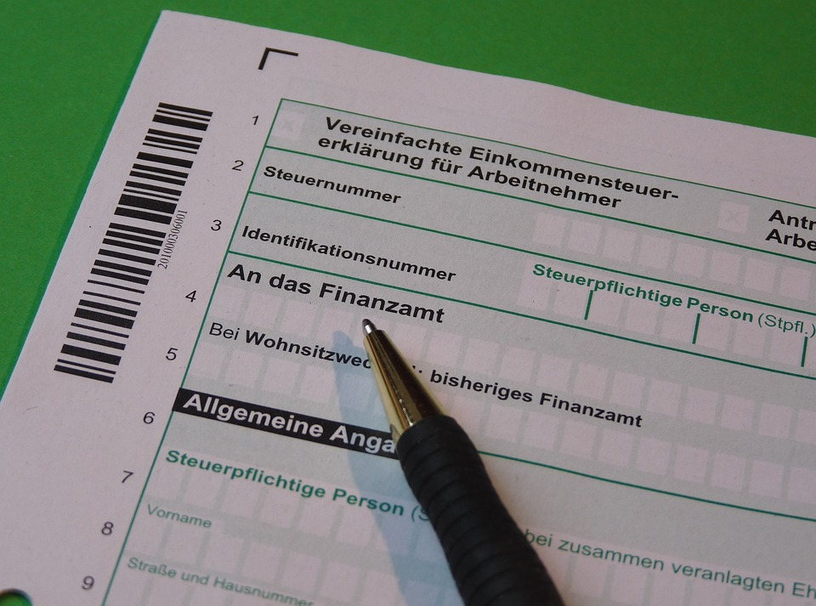
Nachteilsausgleiche
Steuer
ab einem Grad von 20 steuerliche Vorteile:
  je höher der GdB desto größer die Freibeträge
  Gültigkeit für das ganze Jahr
  2 Möglichkeiten
  Mitteilung als Lohnsteuerabzugsmerkmal an Finanzamt
  rückwirkende Geltendmachung über Steuererklärung

Slide 27
Nachteilsausgleiche bei Schwerbehinderung
Arbeitsrecht
Kündigungsschutz
Urlaub
Begleitende Hilfe im Arbeitsleben
Schwerbehindertenvertretung
Weiterführender Links: Integrationsfachdienst für BW oder BIH (bundesweit)
Info: www.talentplus.de → Förderung

Slide 28
Nachteilsausgleiche bei Schwerbehinderung
Rentenrecht
Auf die Erwerbsminderungsrente hat eine Schwerbehinderung keine Auswirkung und ist auch keine Voraussetzung!
Weiterführender Link: Infos der DRV und Broschüre
GdB 50
bei Rentenbeginn
35 Jahre Wartezeit
Erreichen der Altersgrenze
5 Jahre früher
2 Jahre früher
Vorzeitige Altersrente mit Abschlag von 10,8%
Vorzeitige Altersrente ohne Abschlag

Slide 29
Gleichstellung bei GdB von 30 oder 40
  Antragstellung bei der Agentur für Arbeit, wenn infolge der Behinderung ohne die Gleichstellung kein geeigneter Arbeitsplatz erlangt oder behalten werden kann
  Der Arbeitgeber wird vor der Entscheidung ebenfalls angehört
  Sie erhalten bei Gleichstellung:
  verbesserten Kündigungsschutz
  Hilfen zur Arbeitsplatzausstattung
  Betreuung durch spezielle Fachdienste wie Integrationsfachdienst/-amt
  Beschäftigungsanreize für Arbeitgeber wie Lohnkostenzuschüsse
→ Alle weiteren Nachteilsausgleiche bei GdB 50 gelten jedoch nicht!
Weiterführender Link: Info und Antrag

Slide 30
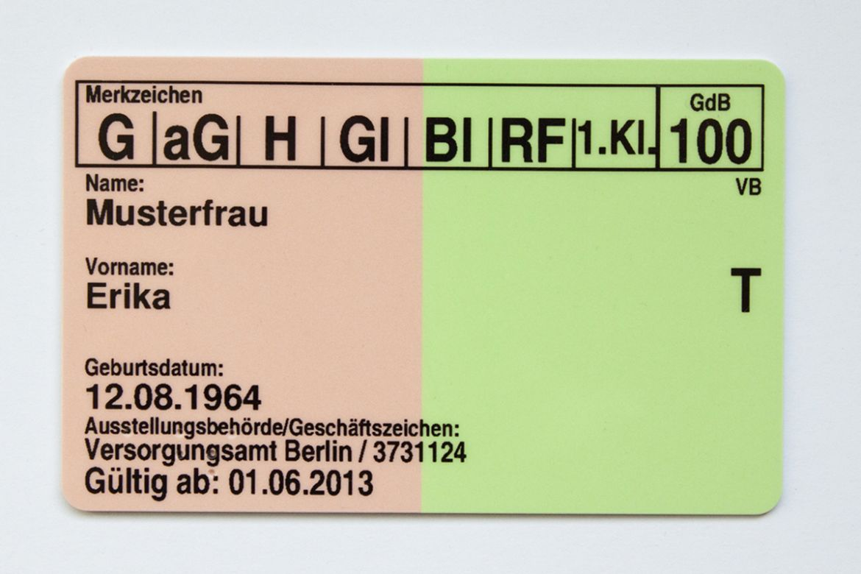
Nachteilsausgleiche
Merkzeichen
G = gehbehindert
B = Begleitperson
aG = außergewöhnlich gehbehindert
RF = Rundfunkbeitragsermäßigung
H = Hilflos
Bl = Blind
GI = Gehörlos
TBI = Taubblind
Quelle: www.asb.de

Slide 31
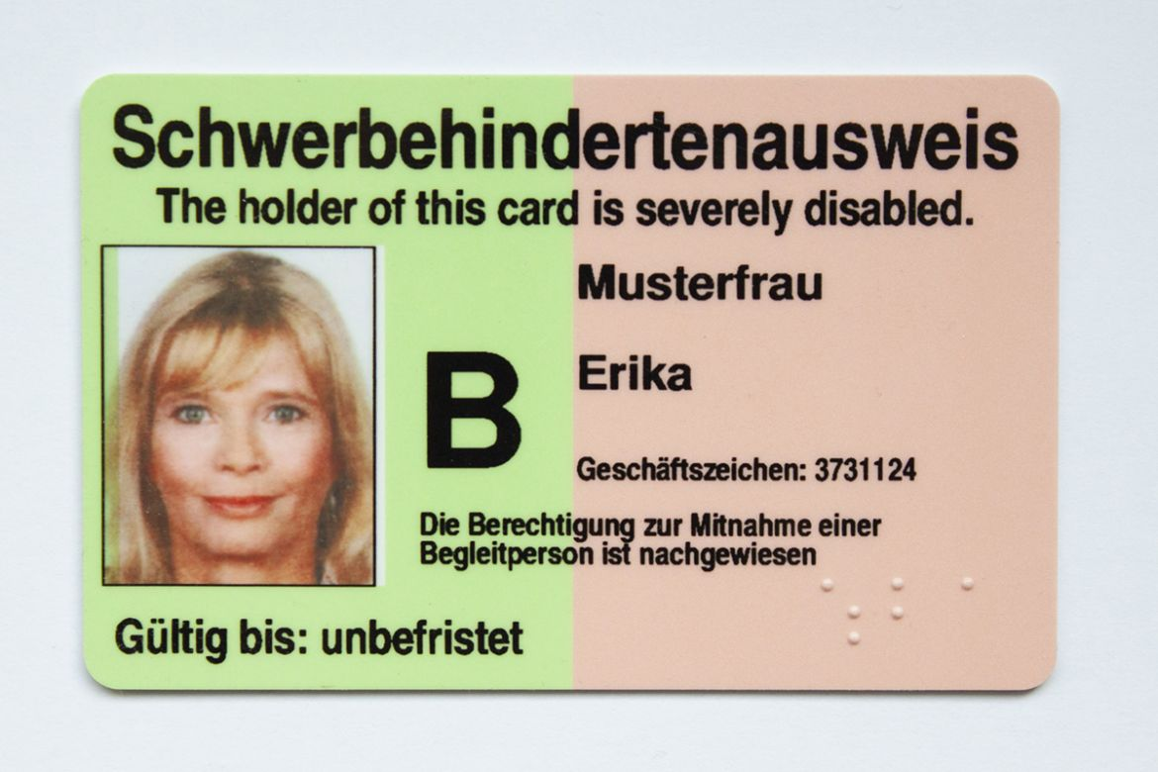
Antragstellung
  beim zuständigen Versorgungsamt
  in Baden-Württemberg beim zuständigen Landratsamt
  keine Fristen, aber längere Bearbeitungsdauer
  Rückwirkende Antragstellung möglich
  Widerspruch innerhalb von 4 Wochen
  Änderungsantrag bei Verschlimmerung
  → Aber mit Bedacht stellen!
Quelle: www.asb.de

Slide 32
Antragstellung
  Angabe aller vorhandener Diagnosen
  Angabe aller (Fach-)Ärzte/Krankenhäuser/Rehakliniken
  Miteinreichen bereits vorhandener ärztlicher Unterlagen in Kopie, vor allem des endgültigen Entlassbriefs aus der Reha
  Bei Entlassung erhalten Sie einen vorläufigen Entlassbrief, der endgültige wird ihnen wenige Wochen später per Post zugeschickt
  Anträge über: https://www.einfach-teilhaben.de → Schwerbehinderung
Quelle: www.asb.de

Slide 33
Weiterführende Links
04

Slide 34
Weiterführende Links
Portal für psychosoziale und sozialrechtliche Informationen im Gesundheitswesen: www.betanet.de
Deutsche Rentenversicherung: www.deutsche-rentenversicherung.de
Bundesarbeitsgemeinschaft der Integrationsämter und Hauptfürsorge­stellen (BIH): www.bih.de
Integrationsfachdienste in Baden-Württemberg: www.ifd-bw.de
Portal zu Arbeitsleben und Behinderung: www.talentplus.de
Infos zum Thema (Schwer-)Behinderung: www.einfach-teilhaben.de
Gleichstellung: www.arbeitsagentur.de/menschen-mit-behinderungen/spezielle-hilfe-und-unterstuetzung/gleichstellung
Arbeitslosengeld bei Nahtlosigkeit: Verhalten bei Aussteuerung

Slide 35
Kontakt:
Simone Fischer
SRH Gesundheitszentrum Dobel
Neuenbürger Straße 49
75335 Dobel
+49 7083 747-3733
simone.fischer@srh.de
www.srh.de

